Slide 1

  Função Logarítmica
  Generalidades

Slide 2

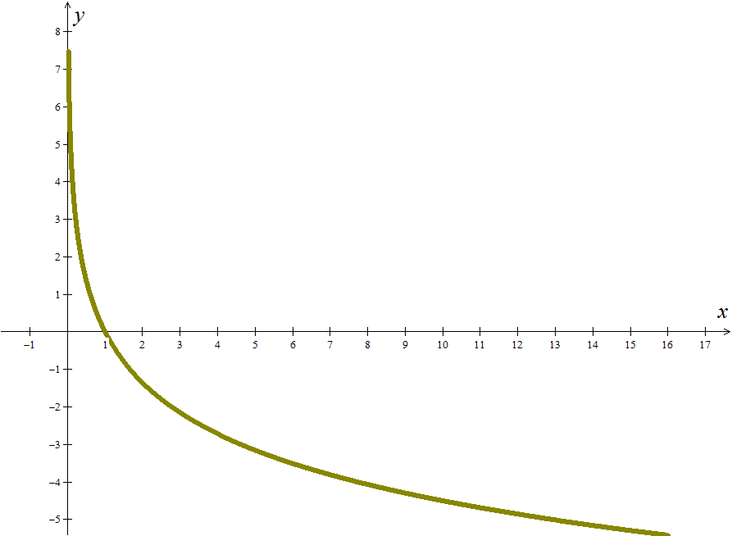
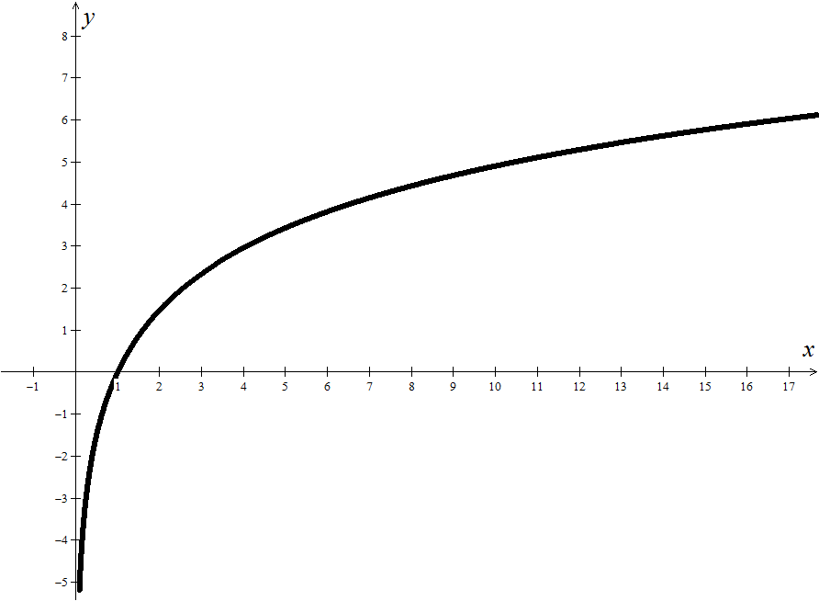
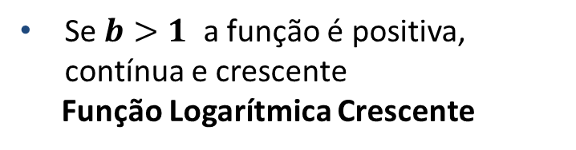

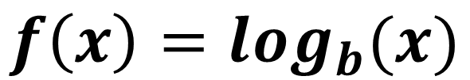
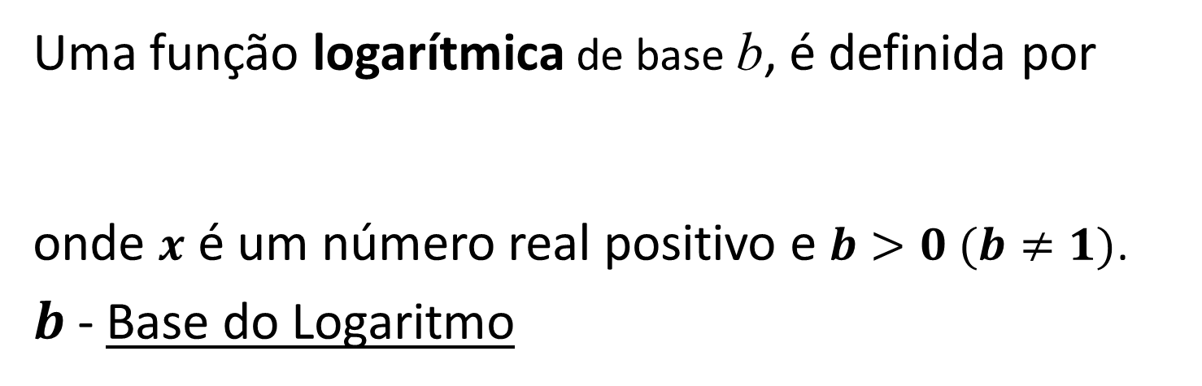


Mathematics examples
DEFINIÇÃO
Uma função logarítmica de base b, é definida por
onde $x$ é um número real positivo e $b>0 (b≠1)$.
$b$- Base do Logaritmo
$$f\left(x\right)=\log_{b}(x)$$
Se $0<b<1$ a função é positiva, contínua e decrescente
Função Logarítmica Decrescente
Se $b>1$ a função é positiva, contínua e crescente
Função Logarítmica Crescente
$$0<b<1$$
$$b>1$$

Slide 3
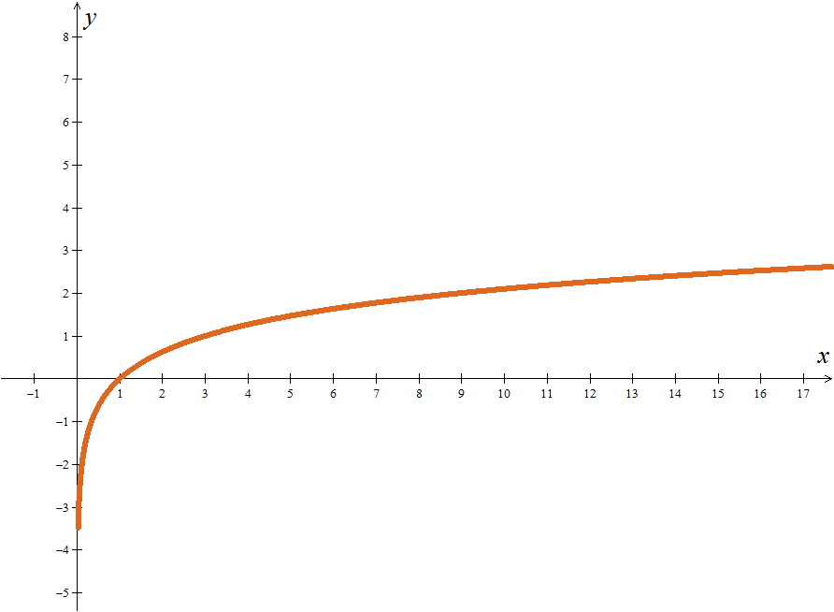


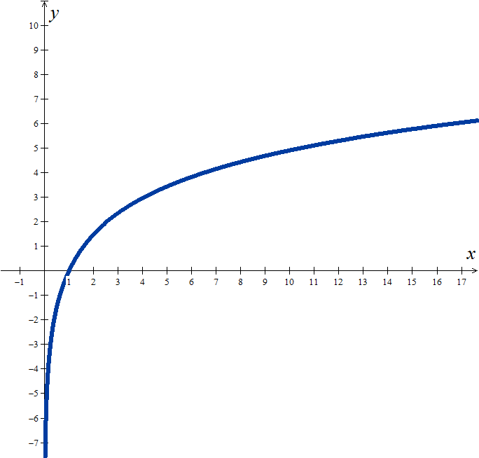

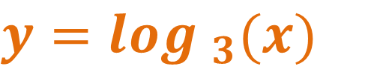
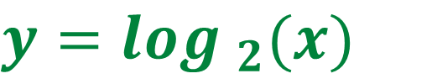
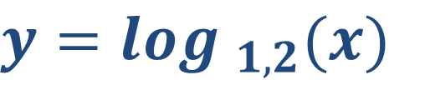

Mathematics examples
Função Logarítmica de base superior a um
$$f:{IR}^{+}→IR$$
$$x {}^{}\log_{b}(x)$$
$$b>1$$
EXEMPLOS
$$y=\log_{3}(x)$$
$$y=\log_{2}(x)$$
$$y=\log_{1,2}(x)$$

Slide 4
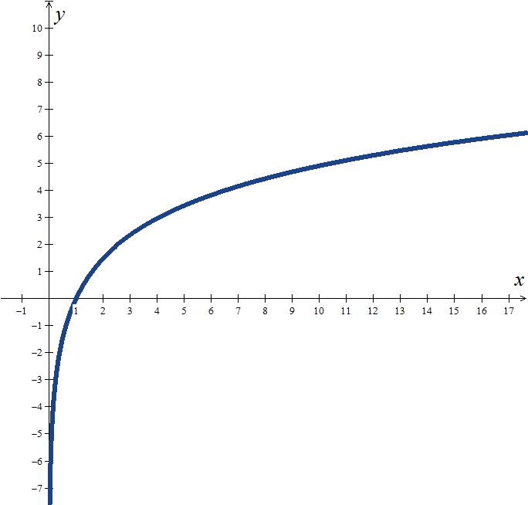



Mathematics examples
Função Logarítmica de base superior a um
Domínio
$${D=IR}^{+}$$
$$f:{IR}^{+}→IR$$
$$x {}^{}\log_{b}(x)$$
$$b>1$$
Contradomínio
$${D′=IR}^{ }$$
Sinal
Zeros
Injetividade
Monotonia
Extremos
(1,0)
Continuidade
$$y=\log_{b}(x)$$
Assintotas

Slide 5

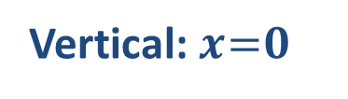
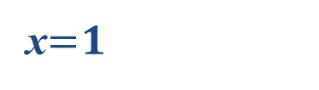








Mathematics examples
Função Logarítmica de base superior a um
Domínio
$${D=IR}^{+}$$
$$f:{IR}^{+}→IR$$
$$x {}^{}\log_{b}(x)$$
$$b>1$$
Contradomínio
$${D′=IR}^{ }$$
Sinal
Positiva em ]1, +$∞[$
Negativa em ]0, 1$[$
$$\lim_{x→+∞}{\log_{b}\left(x\right)=+∞}$$
Zeros
x$= 1$
Injetividade
Sim, em ${IR}^{+}$
Monotonia
Crescente, em ${IR}^{+}$
Extremos
Não tem
(1,0)
Continuidade
Contínua em ${IR}^{+}$
$$y=\log_{b}(x)$$
Assintotas
Vertical: $x= 0$
$$\lim_{x→0^{+}}{\log_{b}\left(x\right)=−∞}$$

Slide 6
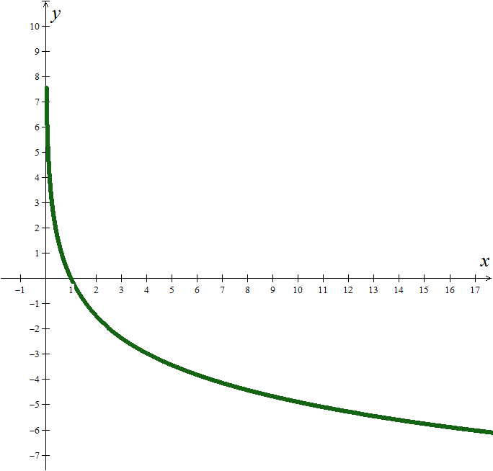














Mathematics examples
Função Logarítmica de base superior a um
inferior
Domínio
$${D=IR}^{+}$$
$$f:{IR}^{+}→IR$$
$$x {}^{}\log_{b}(x)$$
$$b<1$$
Contradomínio
$${D′=IR}^{ }$$
Sinal
Positiva em ]1, +$∞[$
Negativa
Negativa em ]0, 1$[$
Positiva
$$\lim_{x→+∞}{\log_{b}\left(x\right)=+∞}$$
$$\lim_{x→+∞}{\log_{b}\left(x\right)=−∞}$$
Zeros
x$= 1$
Injetividade
Sim, em ${IR}^{+}$
Monotonia
Decrescente
Crescente, em ${IR}^{+}$
Extremos
Não tem
(1,0)
Continuidade
Contínua em ${IR}^{+}$
$$y=\log_{b}(x)$$
Assintotas
Vertical: $x= 0$
$$\lim_{x→0^{+}}{\log_{b}\left(x\right)=+∞}$$
$$\lim_{x→0^{+}}{\log_{b}\left(x\right)=−∞}$$

Slide 7
Mathematics examples
EXEMPLOS
Calcule o valor de x que verifica cada uma das seguintes condições:
1.
Proposta de Resolução:

Slide 8
Mathematics examples
EXEMPLOS
Calcule o valor de x que verifica cada uma das seguintes condições:
2.
Proposta de Resolução:
Base menor que 1
Função decrescente
TROCA SINAL!

Slide 9
Mathematics examples
EXEMPLOS
Calcule o valor de x que verifica cada uma das seguintes condições:
3.
Proposta de Resolução:
Base menor que 1
Função decrescente
TROCA SINAL!

Slide 10

Esperamos ter ajudado!
Pratica um pouco…

